Slide 1
Blame it on the Weatherman
Wetterstation von Lawrence Federsel und Lorenz Horvath

Slide 2
Features

Slide 3
Must have
Indoor Station:
Temperatur
Feuchtigkeit
Luftqualität
Lautstärkemesser
Verarbeitung: Lüftungswarnung
Website
Ausgabe der Daten

Slide 4
Nice to have
Discord Integration
Ausgabe der Daten nach Befehl (z.B.: “.indoor temperature” returned die Temperatur der Indoor Station)
Benachrichtigung bei Lüftungswarnung
Website
Veranschaulichung der Daten mittels Graphen
Outdoor Station
Temperatur
Feuchtigkeit
Luftqualität
Luftdruck
Verarbeitung: Wetter (z.B.: “.weather” returned das aktuelle Wetter (z.B.: “Regen”))
Ausgabe der Daten auf der Website
Wind und Regenmesser
Ausgabe der Daten auf der Website
Alarm bei einsetzendem Regen oder starkem Wind via Discord

Slide 5
HMI (Oberfläche der WebApp)

Slide 6
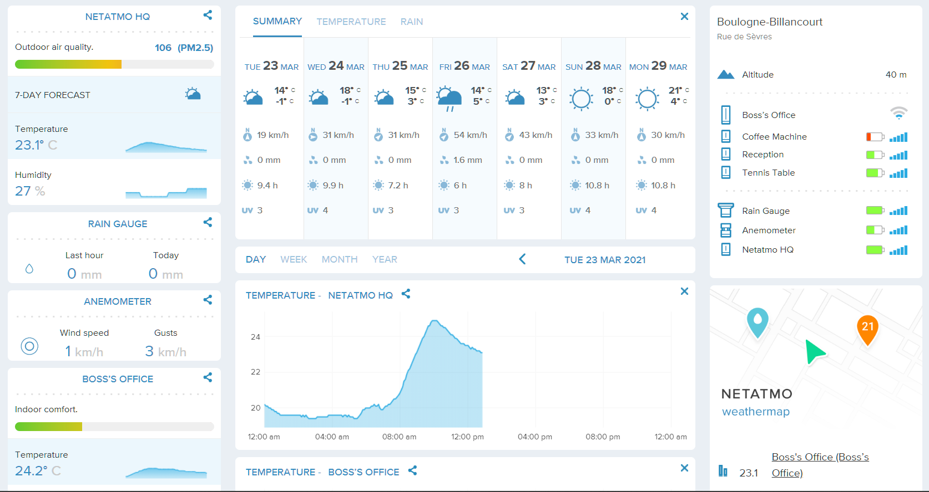
To do

Slide 7
Bill of Material

Slide 8
Hardware
ESP8266 - 5€
Sensorik - 9,77€
Temperatur & Feuchtigkeitssensor - 1,85€
Luftqualitätssensor - 3,53€
Lautstärkemesser - 4,39€

Slide 9
Danke für eure Aufmerksamkeit!

